Slide 2



Repository GitHub
Projet
Fichiers clés
Models (partiel)
Pages Razor (CRUD)
Création projet démonstration
Stars Shop
Cours 420-3W6 Prog. W.T.

Slide 3
Français ou anglais?
Le code
Les données
Interface
Démos et corrigés Anglais: Standards
Au choix: mais faites en un!!!
En français
Les exemples
Les seeds / Moq
En Anglais ou Français au depart
Bilingue avec l'i18n

Slide 4
Coder: choisir 1 seule langue
Pas de fran-anglais SVP!
Vous pouvez choisir de coder en français, mais SURTOUT soyez constants!
Et oubliez les accents, les cédilles, etc.

Slide 5

Rappel: création projet type MVC
ATTENTION!

Slide 6





1990
Program.cs
Démarrage
Appel le startup
1995
wwwroot
Fichiers statiques du site
CSS, JS, Images, etc..
_Layout.cshtml
2000
Mise en page de base
Link stylesheet css. Library (Bootstrap, …)
Script (bootstrap, jquery, thirdParty…)
Startup.cs
Démarre tous les services requis.
Dependency Injection Container
ATTENTION ordre important!
Pipelines, rooting
2005
appsettings.json
Chaines de connexion.
Clés d'API ou de ThirdParty
Etc…
2010

Slide 7
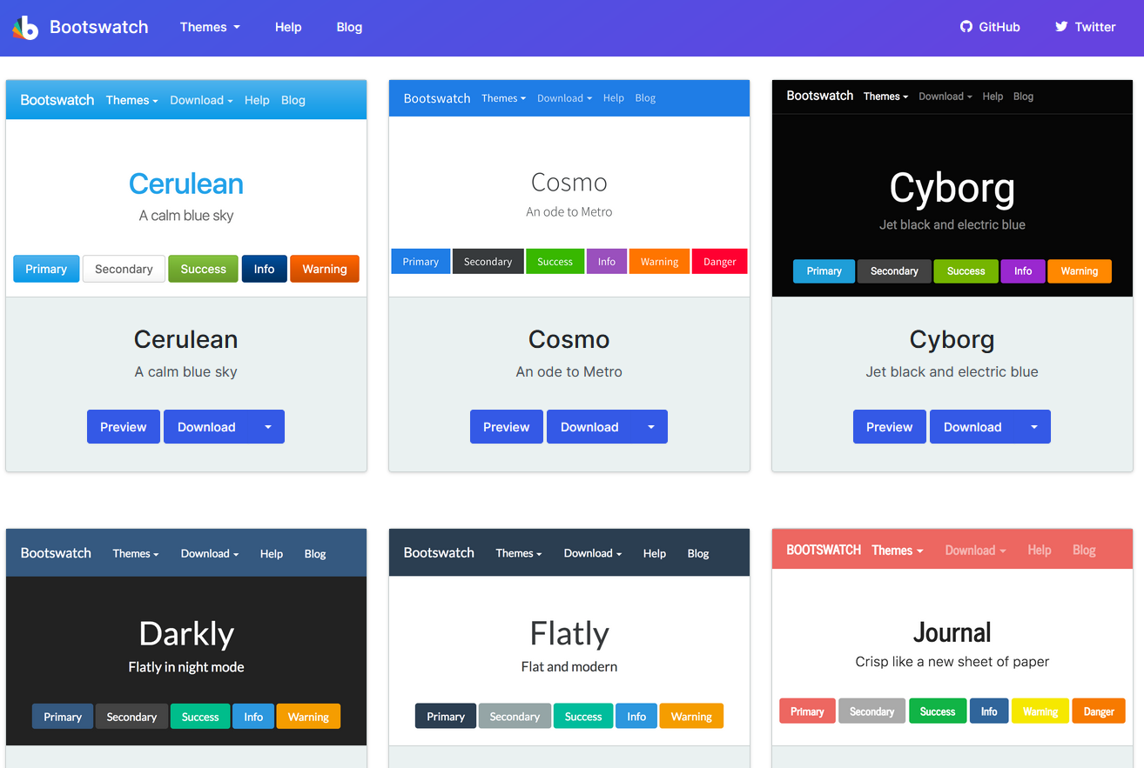
Bootswatch
Bootswatch

